Slide 1
Рекреационные ресурсы мира

Slide 2
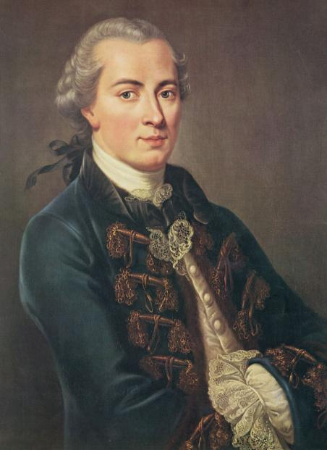
« Одна из несомненных и чистых радостей есть отдых после труда»
Иммануил Кант

Slide 3
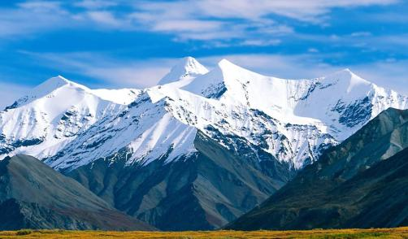
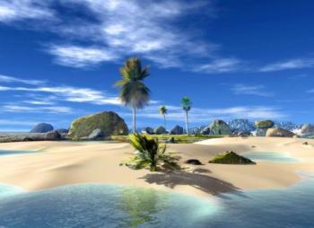
План презентации:
Определение рекреации и рекреационных ресурсов
Виды рекреационных ресурсов
Морские рекреационные ресурсы
Культурно - исторические рекреационные ресурсы
«А где же лучше отдохнуть?» - виды отдыха
Наиболее любимые туристами страны
Заключение

Slide 4
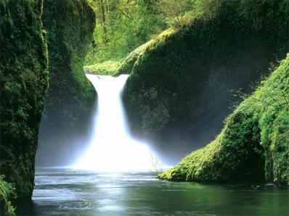
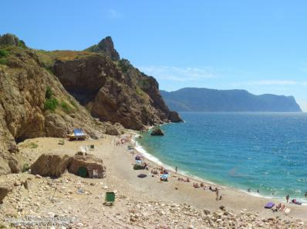
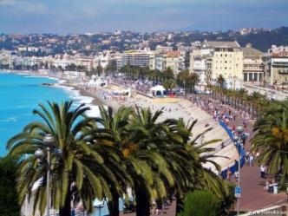
Рекреация – восстановление здоровья и трудоспособности путем отдыха вне жилища – на зоне природы или во время туристической поездки; рекреация – синоним понятия "отдых".
Рекреационные ресурсы — это ресурсы всех видов, которые могут использоваться для удовлетворения потребностей населения в отдыхе и туризме

Slide 5
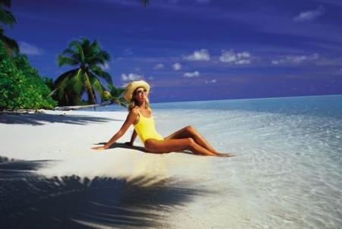
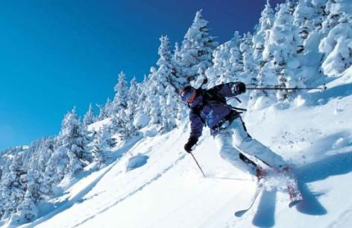
Рекреационные ресурсы подразделяются на четыре главных типа:
рекреационно-лечебные (лечение минеральными водами)
рекреационно-оздоровительные (купально-пляжные местности)
рекреационно-спортивные (горнолыжные базы)
рекреационно-познавательные (исторические и природные памятники)

Slide 6
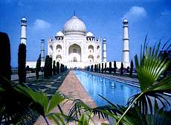
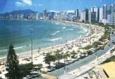
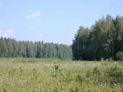
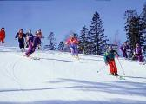
Рекреационные ресурсы
Природные
Культурно - исторические
морские
ландшафтные
горные
К культурно – историческим рекреационным ресурсам относятся: памятники истории, археологии, архитектуры, искусства.

Slide 7
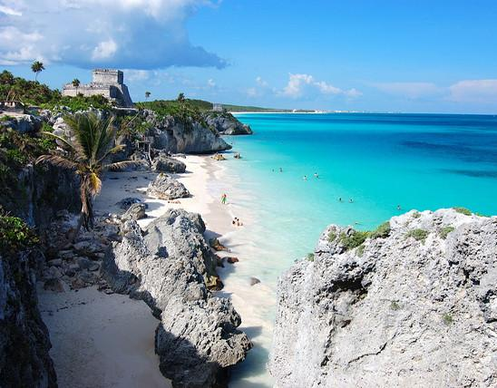
Морские рекреационные ресурсы
Тулум - Мексика

Slide 8
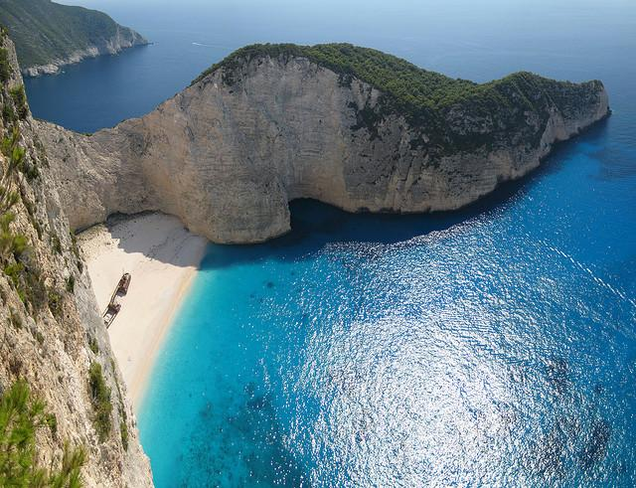
Навагио Beach - Греция

Slide 9
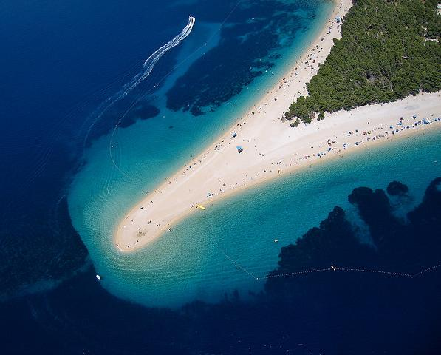
Золотой мыс - Хорватия

Slide 10
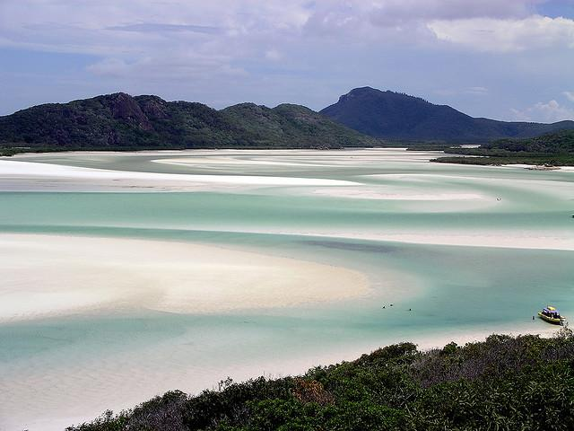
Уайтхейвен Beach - Австралия

Slide 11
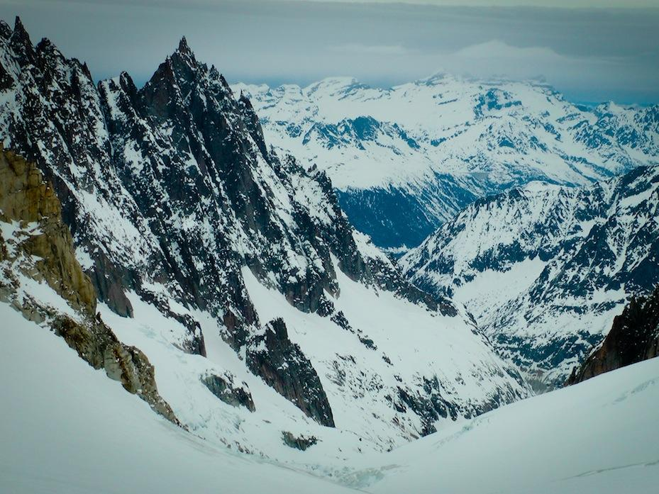
Горные рекреационные ресурсы
Курмайор - Италия

Slide 12
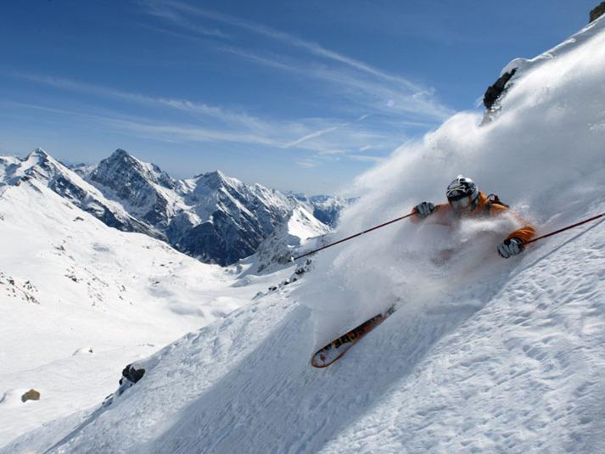
Валле-Д'Аоста (долина Аосты) - Италия

Slide 13
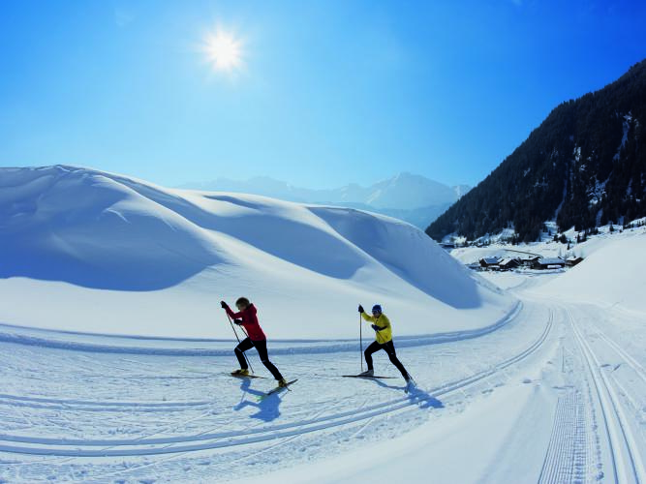
Зельден - Австрия

Slide 14
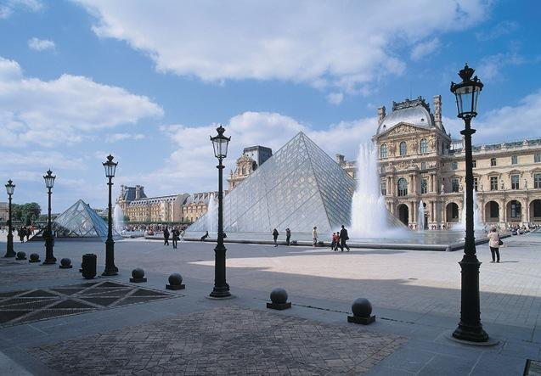
Культурно - исторические рекреационные ресурсы
Лувр - Франция
Лувр - это не только архитектурный памятник, как дворец французских королей, но и один из самых известных музеев мира. В нем собрана богатейшая коллекция разнообразных экспонатов. Здесь можно найти барельефы из ассирийских дворцов, египетскую живопись и многое другое.

Slide 15
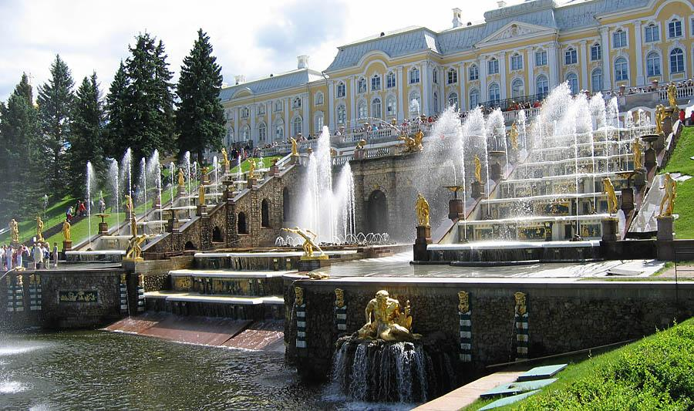
Петергоф - Россия
Расположенный в 30 км от центра Санкт-Петербурга, Петергоф является одним из самых изысканных и самых известных дворцово-парковых ансамблей мира. Без всякого преувеличения его можно назвать главным украшением "жемчужного ожерелья" Санкт-Петербурга.

Slide 16
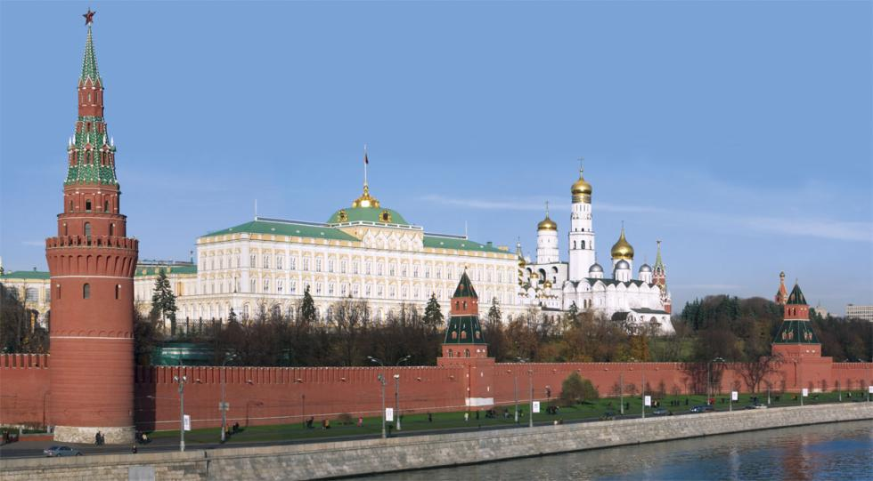
Московский Кремль - Россия
Московский Кремль - географический и исторический центр Москвы. Его мощные стены и башни, златоверхие храмы, древние терема и дворцы над Москвой - рекой и образуют неповторимый по красоте и величию архитектурно-художественный ансамбль.

Slide 17
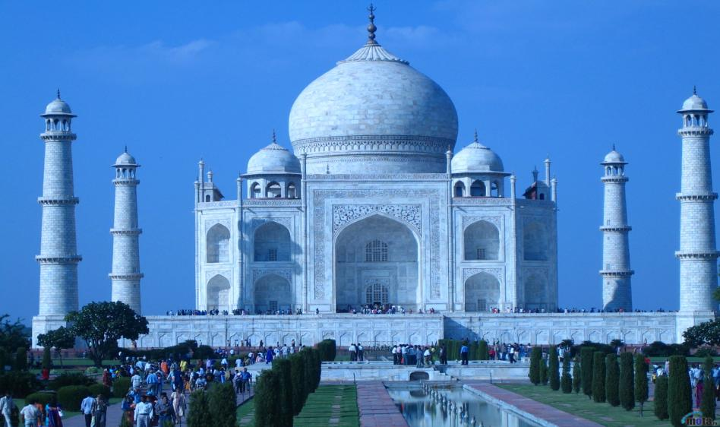
Тадж Махал - Индия
Тадж Махал является одним из наиболее необыкновенных памятников мировой архитектуры. Строился Тадж Махал 20-ю тысячами работников. Стены его, потолки и пол сделаны из мрамора, а также украшены разнообразными видами драгоценных камней, привезенных из Индии и Азии.

Slide 18
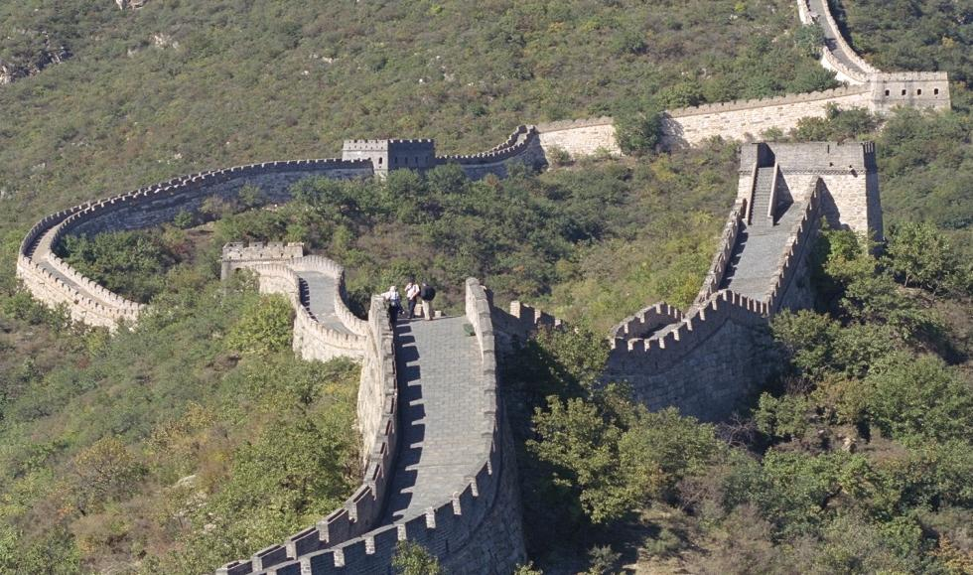
Великая Китайская Стена - Китай
Являясь одним из Семи Чудес Света, Великая Китайская Стена представляет собой впечатляющую инженерную конструкцию 5 века до н.э. Она использовалась в качестве форта, который защищал Китайскую Империю от нападений врагов.

Slide 19
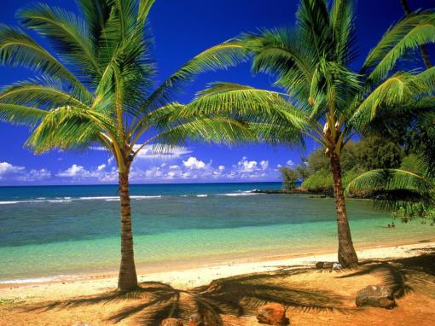
А где же лучше отдохнуть?
Пляжный отдых
Это, пожалуй, самый популярный вид отдыха, поскольку все мы, говоря об отдыхе, сразу же вспоминаем солнце и море. Пляжный отдых это полная релаксация и освобождение от всех насущных проблем. Днем Вы загораете на пляже, а вечером Вас ждет культурная программа, организованная умелыми аниматорами, а для желающих и ночные дискотеки.
Такие страны как Египет или Турция в наибольшей степени подходят для такого вида отдыха. Отдых в Болгарии и Черногории хоть и не столь популярен среди туристов, зато более доступен.

Slide 20
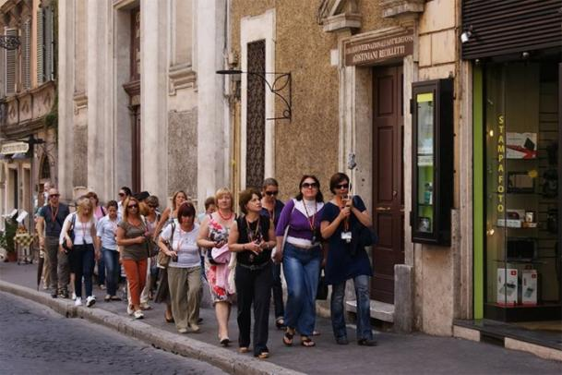
Экскурсионный отдых
Подобный отдых, как правило, отличается насыщенной программой, основу которой составляют экскурсии, посещение музеев и знакомство с достопримечательностями. Экскурсионный отдых - это уникальная возможность за короткое время познакомиться с культурой, обычаями и традициями страны.
Поклонники экскурсионного отдыха могут выбрать для себя один из многочисленных автобусных туров по Европе, включающих в себя посещение Польши, Чехии, Венгрии, Бельгии и возможно даже в течение одной поездки.

Slide 21
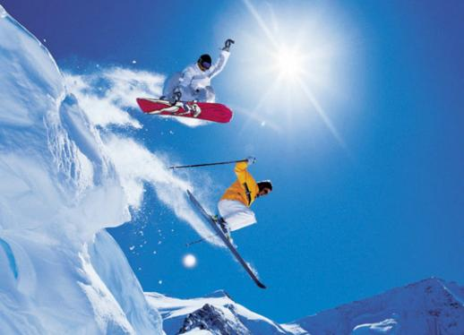
Горнолыжный отдых
Не смотря на то, что горнолыжный туризм только начал приобретать популярность в нашей стране, в Европе он развивается уже давно. Многие курорты Турции, Болгарии и Словении могут обеспечить любителям горнолыжного спорта все необходимые условия для идеального отдыха. Как правило, горнолыжные курорты оборудованы подъемниками и канатными дорогами, все они обеспечивают безопасность отдыхающих.
Всемирно известные горнолыжные курорты Австрии, Франции и Швеции заслуженно пользуются огромной популярностью среди любителей активного отдыха.

Slide 22
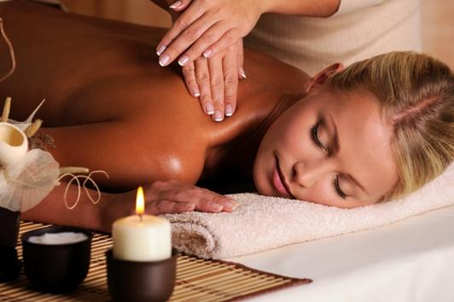
Лечебный отдых
Лечение минеральными водами было весьма популярно еще во времена Римской империи. В наше время многие ожидают от отдыха не только положительных эмоций, но и общего оздоровления организма.
На сегодняшний день одной из лидирующих стран оздоровительного туризма в Европе является Чехия.
Традиционными местами лечебного туризма являются курорты Мертвого моря, которое издавна славится своими целебными свойствами. Отдохнуть на Мертвом море Вы можете, выбрав один из курортов Израиля или Иордании. В последнее время все более популярным становится лечение в странах Юго-Восточной Азии, например Китае или Малайзии, где при оздоровлении в SPA-центрах применяют методы восточной медицины.

Slide 23
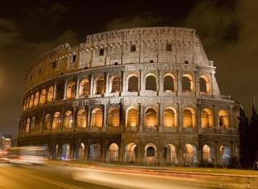
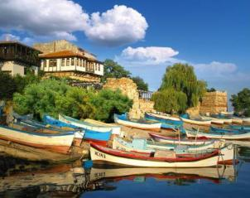
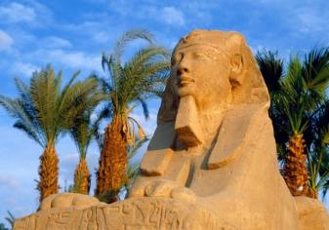
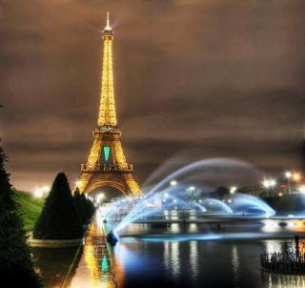
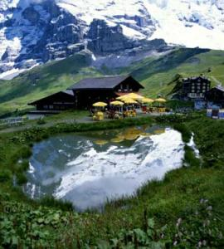
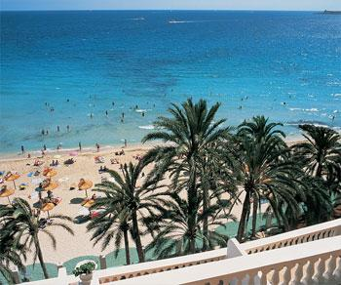
В наибольшей мере отдыхающих и туристов привлекают такие страны, как Италия, Франция, Испания, Швейцария, Болгария, Индия, Мексика, Египет и другие, где богатые природно - рекреационные ресурсы сочетаются с культурно - историческими достопримечательностями.

Slide 24
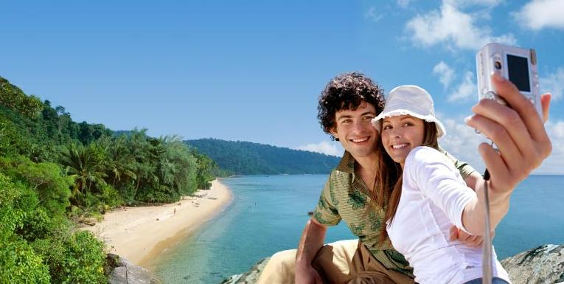
Заключение
Таким образом, рекреационные ресурсы рассматриваются как один из факторов развития туризма и производства туристического продукта.

Slide 25
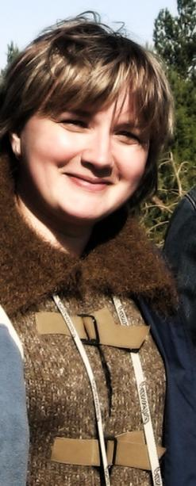
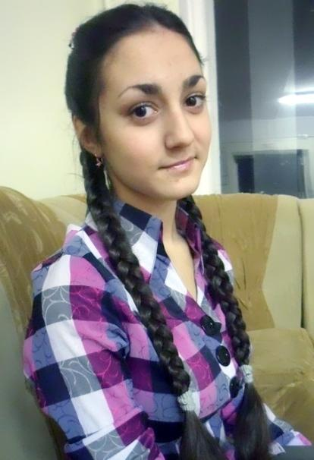
Над презентацией работала ученица 10 класса Бекирова Маргарита
Учитель географии Артиева Е. А.

